Slide 1
第一课-窗口基础
Windows上开发环境的建立
WinMain函数
注册窗口类的作用
创建窗口函数学习(CreateWindow)
Windows消息回调的使用
实现基本的消息循环

Slide 2
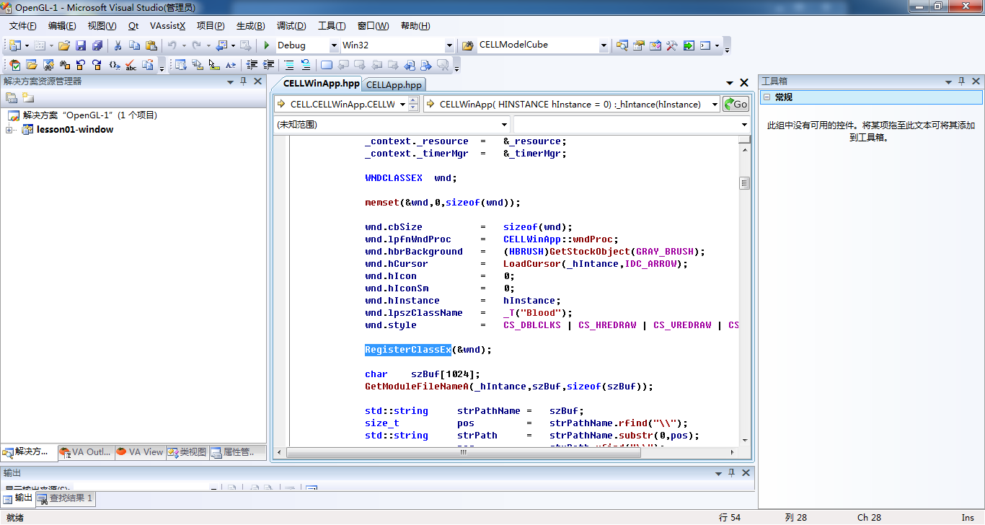
Visual Studio 2008

Slide 3
创建窗口的4个步骤
注册窗口类
创建窗口
显示更新窗口
消息循环

Slide 4
注册窗口类
WNDCLASSEX wnd;
memset(&wnd,0,sizeof(wnd));
wnd.cbSize = sizeof(wnd);
wnd.lpfnWndProc = CELLWinApp::wndProc;
wnd.hbrBackground = (HBRUSH)GetStockObject(GRAY_BRUSH);
wnd.hCursor = LoadCursor(_hIntance,IDC_ARROW);
wnd.hIcon = 0;
wnd.hIconSm = 0;
wnd.hInstance = hInstance;
wnd.lpszClassName = _T("Blood");
wnd.style = CS_DBLCLKS | CS_HREDRAW | CS_VREDRAW | CS_OWNDC;
RegisterClassEx(&wnd);

Slide 5
创建窗口函数
_hWnd = CreateWindowEx(
0
, _T("Blood")
, title
, WS_OVERLAPPEDWINDOW
, 100
, 100
, w
, h
, 0
, 0
,_hIntance
, this);

Slide 6
消息循环
PeekMessage
GetMessage
while(WM_QUIT != msg.message)
{
if(PeekMessage(&msg, 0, 0, 0, PM_REMOVE))
{
TranslateMessage(&msg);
DispatchMessage(&msg);
}
render();
}

Slide 7
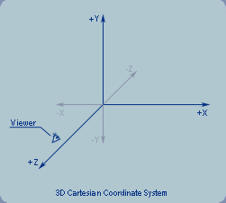
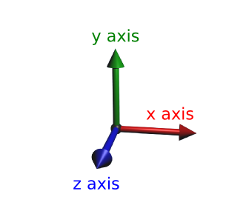
OpenGL默认投影

Slide 8
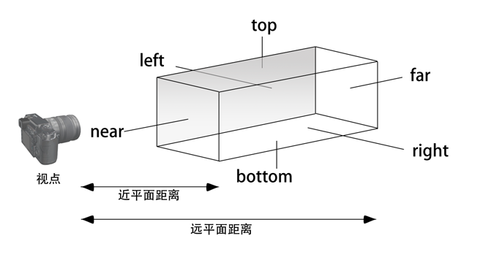
正交投影

Slide 9
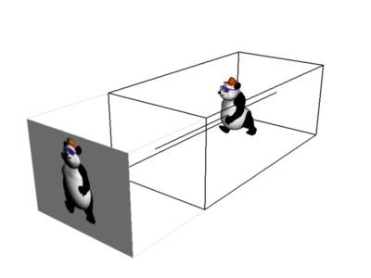
正交投影

Slide 10
对投影的理解
在当前窗口上建立一个新的坐标系,所有的绘制数据都建立在这个新的坐标系下,定义了如何将数据显示到窗口上的一个过程
好处
  灵活
  支持业务需要
坏处
  增加了额外的坐标转换计算

Slide 11
正交投影函数
void glOrtho (
        GLdouble left,
        GLdouble right,
        GLdouble bottom,
        GLdouble top,
        GLdouble zNear,
        GLdouble zFar
        );

Slide 12
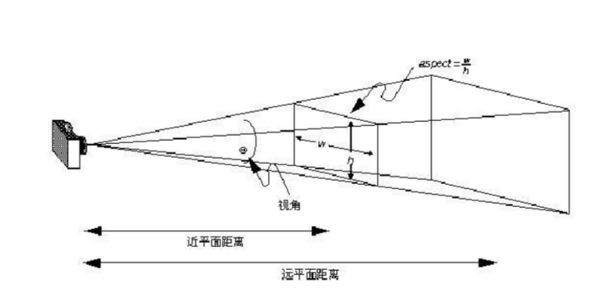
透视投影

Slide 13
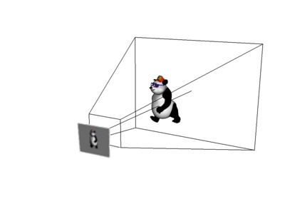
透视投影

Slide 14
OpenGL函数
void gluPerspective (
GLdouble fovy,
GLdouble aspect,
GLdouble zNear,
GLdouble zFar);

Slide 15
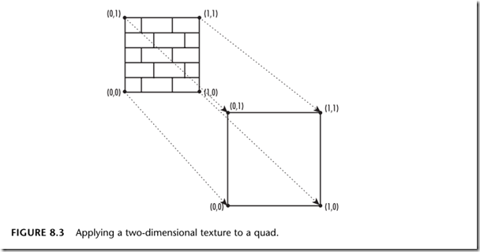
纹理映射

Slide 16
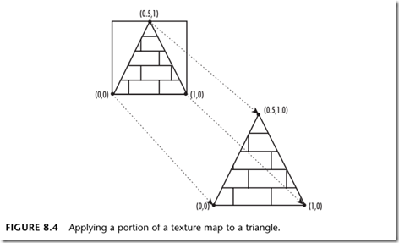
纹理映射

